Slide 1
Rychlost tělesa
Výpočet rychlosti rovnoměrného pohybu

Slide 2
Rychlost tělesa
Podle stálosti velikosti rychlosti rozdělujeme pohyb na:

Slide 3
Rychlost tělesa
Podle stálosti velikosti rychlosti rozdělujeme pohyb na:
  Rovnoměrný

Slide 4
Rychlost tělesa
Podle stálosti velikosti rychlosti rozdělujeme pohyb na:
  Rovnoměrný
  Nerovnoměrný

Slide 5
Rychlost tělesa
Rovnoměrný pohyb

Slide 6
Rychlost tělesa
Rovnoměrný pohyb
  Rychlost tělesa se po celou dobu pohybu

Slide 7
Rychlost tělesa
Rovnoměrný pohyb
  Rychlost tělesa se po celou dobu pohybu nemění

Slide 8
Rychlost tělesa
Rovnoměrný pohyb
  Rychlost tělesa se po celou dobu pohybu nemění
  Těleso se pohybuje stále stejnou rychlostí (nezrychluje ani nezpomaluje)

Slide 9
Rychlost tělesa
Rovnoměrný pohyb
  Rychlost tělesa se po celou dobu pohybu nemění
  Těleso se pohybuje stále stejnou rychlostí (nezrychluje ani nezpomaluje)
  Těleso za stejný čas urazí stejnou dráhu (např. želva urazí za 2 sekundy 15 cm, za další 2 sekundy zase 15 cm atd.)

Slide 10
Rychlost tělesa
Rovnoměrný pohyb
  Rychlost tělesa se po celou dobu pohybu nemění
  Těleso se pohybuje stále stejnou rychlostí (nezrychluje ani nezpomaluje)
  Těleso za stejný čas urazí stejnou dráhu (např. želva urazí za 2 sekundy 15 cm, za další 2 sekundy zase 15 cm atd.)
Nerovnoměrný pohyb

Slide 11
Rychlost tělesa
Rovnoměrný pohyb
  Rychlost tělesa se po celou dobu pohybu nemění
  Těleso se pohybuje stále stejnou rychlostí (nezrychluje ani nezpomaluje)
  Těleso za stejný čas urazí stejnou dráhu (např. želva urazí za 2 sekundy 15 cm, za další 2 sekundy zase 15 cm atd.)
Nerovnoměrný pohyb
  Rychlost tělesa se při pohybu

Slide 12
Rychlost tělesa
Rovnoměrný pohyb
  Rychlost tělesa se po celou dobu pohybu nemění
  Těleso se pohybuje stále stejnou rychlostí (nezrychluje ani nezpomaluje)
  Těleso za stejný čas urazí stejnou dráhu (např. želva urazí za 2 sekundy 15 cm, za další 2 sekundy zase 15 cm atd.)
Nerovnoměrný pohyb
  Rychlost tělesa se při pohybu mění

Slide 13
Rychlost tělesa
Rovnoměrný pohyb
  Rychlost tělesa se po celou dobu pohybu nemění
  Těleso se pohybuje stále stejnou rychlostí (nezrychluje ani nezpomaluje)
  Těleso za stejný čas urazí stejnou dráhu (např. želva urazí za 2 sekundy 15 cm, za další 2 sekundy zase 15 cm atd.)
Nerovnoměrný pohyb
  Rychlost tělesa se při pohybu mění
  Těleso zrychluje nebo zpomaluje

Slide 14
Rychlost tělesa
Rovnoměrný pohyb
  Rychlost tělesa se po celou dobu pohybu nemění
  Těleso se pohybuje stále stejnou rychlostí (nezrychluje ani nezpomaluje)
  Těleso za stejný čas urazí stejnou dráhu (např. želva urazí za 2 sekundy 15 cm, za další 2 sekundy zase 15 cm atd.)
Nerovnoměrný pohyb
  Rychlost tělesa se při pohybu mění
  Těleso zrychluje nebo zpomaluje
  Těleso za stejný čas urazí

Slide 15
Rychlost tělesa
Rovnoměrný pohyb
  Rychlost tělesa se po celou dobu pohybu nemění
  Těleso se pohybuje stále stejnou rychlostí (nezrychluje ani nezpomaluje)
  Těleso za stejný čas urazí stejnou dráhu (např. želva urazí za 2 sekundy 15 cm, za další 2 sekundy zase 15 cm atd.)
Nerovnoměrný pohyb
  Rychlost tělesa se při pohybu mění
  Těleso zrychluje nebo zpomaluje
  Těleso za stejný čas urazí jinou dráhu (auto)

Slide 16
Rychlost tělesa
Co jsme se dozvěděli minulou hodinu?

Slide 17
Rychlost tělesa
Co jsme se dozvěděli minulou hodinu?
Jaké veličiny popisují pohyb tělesa?

Slide 18
Rychlost tělesa
Co jsme se dozvěděli minulou hodinu?
Jaké veličiny popisují pohyb tělesa?
  Rychlost

Slide 19
Rychlost tělesa
Co jsme se dozvěděli minulou hodinu?
Jaké veličiny popisují pohyb tělesa?
  Rychlost
  Dráha

Slide 20
Rychlost tělesa
Co jsme se dozvěděli minulou hodinu?
Jaké veličiny popisují pohyb tělesa?
  Rychlost
  Dráha
  Čas

Slide 21
Rychlost tělesa
Co jsme se dozvěděli minulou hodinu?
Jaké veličiny popisují pohyb tělesa?
  Rychlost
    Značíme v, jednotkou je metr za sekundu nebo kilometr za hodinu
  Dráha
  Čas

Slide 22
Rychlost tělesa
Co jsme se dozvěděli minulou hodinu?
Jaké veličiny popisují pohyb tělesa?
  Rychlost
    Značíme v, jednotkou je metr za sekundu nebo kilometr za hodinu
  Dráha
    Značíme s, základní jednotkou je metr m
  Čas

Slide 23
Rychlost tělesa
Co jsme se dozvěděli minulou hodinu?
Jaké veličiny popisují pohyb tělesa?
  Rychlost
    Značíme v, jednotkou je metr za sekundu nebo kilometr za hodinu
  Dráha
    Značíme s, základní jednotkou je metr m
  Čas
    Značíme t, základní jednotkou je sekunda s

Slide 24
Rychlost tělesa
  Příklady:
  Jakou rychlostí jede auto po dálnici, jestliže by za jednu hodinu ujelo 120 km, pokud by udržovalo stále stejnou rychlost?
    Poznámka: auto nekoná rovnoměrný pohyb, nejede pořád stejně rychle (zpomaluje, zrychluje), tento příklad je jen pro ilustraci

Slide 25
Rychlost tělesa
  Příklady:
  Jakou rychlostí jede auto po dálnici, jestliže by za jednu hodinu ujelo 120 km, pokud by udržovalo stále stejnou rychlost?
    Poznámka: auto nekoná rovnoměrný pohyb, nejede pořád stejně rychle (zpomaluje, zrychluje), tento příklad je jen pro ilustraci
    1 hodinu …………. 120 km

Slide 26
Rychlost tělesa
  Příklady:
  Jakou rychlostí jede auto po dálnici, jestliže by za jednu hodinu ujelo 120 km, pokud by udržovalo stále stejnou rychlost?
    Poznámka: auto nekoná rovnoměrný pohyb, nejede pořád stejně rychle (zpomaluje, zrychluje), tento příklad je jen pro ilustraci
    1 hodinu …………. 120 km
    rychlost auta …....

Slide 27
Rychlost tělesa
  Příklady:
  Jakou rychlostí jede auto po dálnici, jestliže by za jednu hodinu ujelo 120 km, pokud by udržovalo stále stejnou rychlost?
    Poznámka: auto nekoná rovnoměrný pohyb, nejede pořád stejně rychle (zpomaluje, zrychluje), tento příklad je jen pro ilustraci
    1 hodinu …………. 120 km
    rychlost auta ….... 120 km za hodinu

Slide 28
Rychlost tělesa
  Příklady:
  Jakou rychlostí plave žralok, jestliže uplave za jednu sekundu 12,5 m?

Slide 29
Rychlost tělesa
  Příklady:
  Jakou rychlostí plave žralok, jestliže uplave za jednu sekundu 12,5 m?
    1 sekunda ………….. 12,5 m

Slide 30
Rychlost tělesa
  Příklady:
  Jakou rychlostí plave žralok, jestliže uplave za jednu sekundu 12,5 m?
    1 sekunda ………….. 12,5 m
    rychlost žraloka ……

Slide 31
Rychlost tělesa
  Příklady:
  Jakou rychlostí plave žralok, jestliže uplave za jednu sekundu 12,5 m?
    1 sekunda ………….. 12,5 m
    rychlost žraloka …… 12,5 m za sekundu

Slide 32
Rychlost tělesa
  Příklady:
  Antilopa uběhne 312 m za 12 s, lev uběhne 176 m za 8 s. Kdo je rychlejší?

Slide 33
Rychlost tělesa
  Příklady:
  Gepard uběhne 150m za 5 sekund. Jakou rychlostí se pohybuje?

Slide 34
Rychlost tělesa
  Příklady:
  Delfín uplave za 1 minutu 1,2 km. Je pomalejší nebo rychlejší než gepard?

Slide 35
Rychlost tělesa
  Příklady:
  Jakou rychlostí jede vlak, pokud projel tunelem
  dlouhým 600 m za hodiny?

Slide 36
Rychlost tělesa
  Odvození vzorečku pro výpočet rychlosti
  Gepard uběhne 150 m za 5 sekund. Jakou rychlostí se pohybuje?
    5 sekund ……………. 150 m
    1 sekundu ………...... 150:5 = 30 metrů za sekundu
    Rychlost geparda…… 30 metrů za sekundu

Slide 37
Rychlost tělesa
  Odvození vzorečku pro výpočet rychlosti
  Gepard uběhne 150 m za 5 sekund. Jakou rychlostí se pohybuje?
    5 sekund ……………. 150 m
    1 sekundu ………...... 150:5 = 30 metrů za sekundu
    Rychlost geparda…… 30 metrů za sekundu
    t = 5 s

Slide 38
Rychlost tělesa
  Odvození vzorečku pro výpočet rychlosti
  Gepard uběhne 150 m za 5 sekund. Jakou rychlostí se pohybuje?
    5 sekund ……………. 150 m
    1 sekundu ………...... 150:5 = 30 metrů za sekundu
    Rychlost geparda…… 30 metrů za sekundu
    t = 5 s
    s = 150 m

Slide 39
Rychlost tělesa
  Odvození vzorečku pro výpočet rychlosti
  Gepard uběhne 150 m za 5 sekund. Jakou rychlostí se pohybuje?
    5 sekund ……………. 150 m
    1 sekundu ………...... 150:5 = 30 metrů za sekundu
    Rychlost geparda…… 30 metrů za sekundu
    t = 5 s
    s = 150 m
    v = ?

Slide 40
Rychlost tělesa
  Odvození vzorečku pro výpočet rychlosti
  Gepard uběhne 150 m za 5 sekund. Jakou rychlostí se pohybuje?
    5 sekund ……………. 150 m
    1 sekundu ………...... 150:5 = 30 metrů za sekundu
    Rychlost geparda…… 30 metrů za sekundu
    t = 5 s
    s = 150 m
    v = ?
    ___________________

Slide 41
Rychlost tělesa
  Odvození vzorečku pro výpočet rychlosti
  Gepard uběhne 150 m za 5 sekund. Jakou rychlostí se pohybuje?
    5 sekund ……………. 150 m
    1 sekundu ………...... 150:5 = 30 metrů za sekundu
    Rychlost geparda…… 30 metrů za sekundu
    t = 5 s
    s = 150 m
    v = ?
    ___________________
    v = s:t

Slide 42
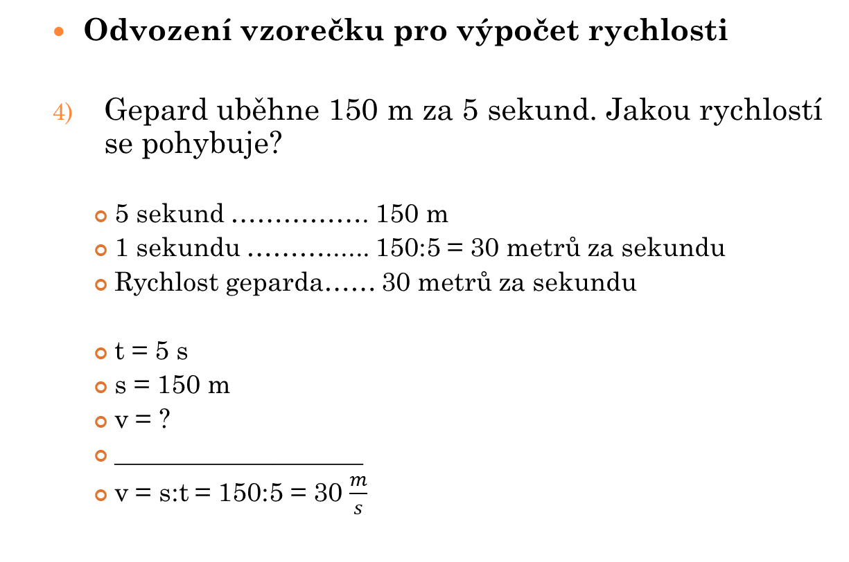
Rychlost tělesa
  Odvození vzorečku pro výpočet rychlosti
  Gepard uběhne 150 m za 5 sekund. Jakou rychlostí se pohybuje?
    5 sekund ……………. 150 m
    1 sekundu ………...... 150:5 = 30 metrů za sekundu
    Rychlost geparda…… 30 metrů za sekundu
    t = 5 s
    s = 150 m
    v = ?
    ___________________
    v = s:t = 150:5 = 30 $\frac{m}{s}$

Slide 43

Rychlost tělesa
  Odvození vzorečku pro výpočet rychlosti
  Gepard uběhne 150 m za 5 sekund. Jakou rychlostí se pohybuje?
    5 sekund ……………. 150 m
    1 sekundu ………...... 150:5 = 30 metrů za sekundu
    Rychlost geparda…… 30 metrů za sekundu
    t = 5 s
    s = 150 m
    v = ?
    ___________________
    v = s:t = 150:5 = 30 $\frac{m}{s}$

Slide 44
Rychlost tělesa
  Rychlost nám udává, jakou dráhu urazilo těleso za jednotku času

Slide 45
Rychlost tělesa
  Rychlost nám udává, jakou dráhu urazilo těleso za jednotku času
  Pro výpočet rychlosti rovnoměrného pohybu potřebujeme znát

Slide 46
Rychlost tělesa
  Rychlost nám udává, jakou dráhu urazilo těleso za jednotku času
  Pro výpočet rychlosti rovnoměrného pohybu potřebujeme znát
    Jakou dráhu těleso urazilo

Slide 47
Rychlost tělesa
  Rychlost nám udává, jakou dráhu urazilo těleso za jednotku času
  Pro výpočet rychlosti rovnoměrného pohybu potřebujeme znát
    Jakou dráhu těleso urazilo
    Jak dlouho pohyb trval

Slide 48
Rychlost tělesa
  Rychlost nám udává, jakou dráhu urazilo těleso za jednotku času
  Pro výpočet rychlosti rovnoměrného pohybu potřebujeme znát
    Jakou dráhu těleso urazilo
    Jak dlouho pohyb trval
  Pro výpočet rychlosti rovnoměrného pohybu platí:

Slide 49
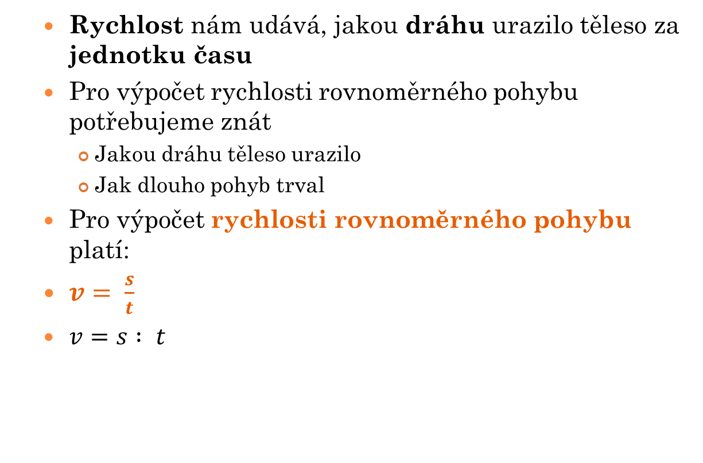
Rychlost tělesa
  Rychlost nám udává, jakou dráhu urazilo těleso za jednotku času
  Pro výpočet rychlosti rovnoměrného pohybu potřebujeme znát
    Jakou dráhu těleso urazilo
    Jak dlouho pohyb trval
  Pro výpočet rychlosti rovnoměrného pohybu platí:
  $v= \frac{s}{t}$
  $v=s : t$

Slide 50
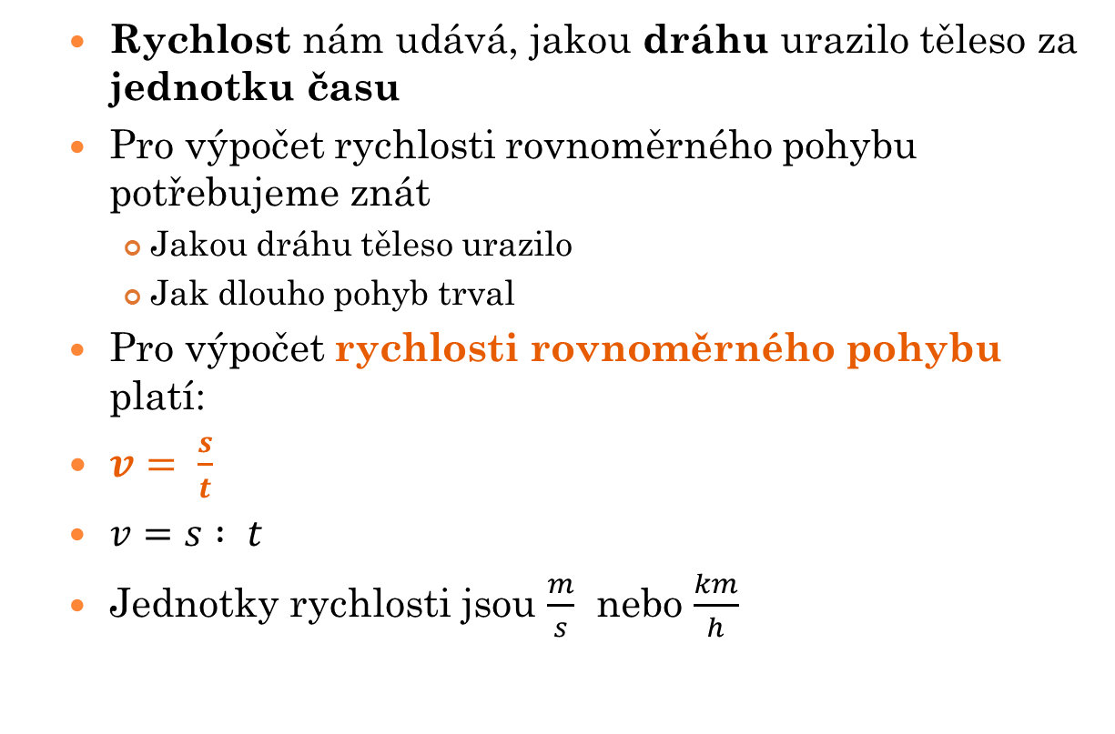
Rychlost tělesa
  Rychlost nám udává, jakou dráhu urazilo těleso za jednotku času
  Pro výpočet rychlosti rovnoměrného pohybu potřebujeme znát
    Jakou dráhu těleso urazilo
    Jak dlouho pohyb trval
  Pro výpočet rychlosti rovnoměrného pohybu platí:
  $v= \frac{s}{t}$
  $v=s : t$
  Jednotky rychlosti jsou $\frac{m}{s}$ nebo $\frac{km}{h}$

